Slide 1
Proiect „Dezvoltarea unui sistem regional de centre medicale de excelenţă în screening prenatal în Regiunea de Vest” Cod proiect: 149478
Examinarea ecografica de screening pentru anomalii de trimestrul 3​
Dr Cristian Pătrașcu

Slide 2
Examinarea ecografica din trimestrul 3​
Este o examinare specializata
Este considerata de rutina / standard (trebuie recomandata tuturor gravidelor)
Trebuie folosite echipamente ecografice dotate cu soft de obstetrica-ginecologie, sonda abdominala si vaginala
Are rolul de a scadea ratele de mortalitate si morbiditate perinatala
Are potentialul de a observa aspecte anormale / atipice inainte de aparitia manifestarilor clinice

Slide 3
Obiectivele examinarii ecografice din trimestrul 3
Sa confirme fat viu​
Sa determine numarul fetilor vii ( in cazul sarcinilor multiple)​
Sa evalueze prezentatia fetala ​
Sa evalueze anatomia fetala corespunzatoare varstei gestationale​
Sa determine dimensiunile fetale si sa estimeze cresterea fetala in functie de varsta gestationala​
Sa evalueze anatomia materna si anexele sarcinii ​

Slide 4

Examinarea ecografica pentru screeningul anomaliilor sarcinii din trimestrul 3 este oportun a fi realizata la o varsta gestationala intre 30 si 35 saptamani

Slide 5
Morfologia din trimestrul 3 permite:​
​
Depistarea cresterii fetale deficitare​
Depistarea anomaliilor fetale nedetectate in trimestrul al 2-lea sau evolutive​
Patologia si localizarea placentara​
​
​

Slide 6
Creșterea fetală
Nou-nascutii mici pentru varsta gestationala sunt cei mai expusi la complicatii. ​
Fetii mari pentru varsta gestationala pot fi asociati unor sarcini patologice si pot crea nasteri distocice. ​
Masuratorile fetale trebuie efectuate la doua grupe de varsta gestationala: 28-30 saptamani si 34-36 saptamani. ​
​Circumferinta abdominala reprezinta cea mai sensibila metoda de detectie a anomaliilor de crestere. ​

Slide 7
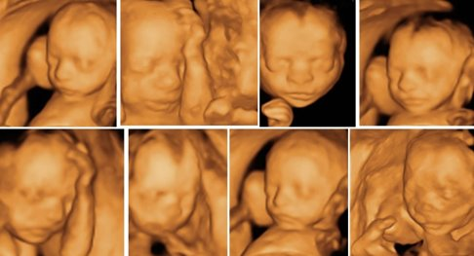
Anomalii fetale
14 % din anomaliile structurale au fost depistate in trimestrul 3​
Evaluarea anatomiei fetale se face la fel ca in trimestrul 2 , cu limitarile date de pozitia fetala.

Slide 8
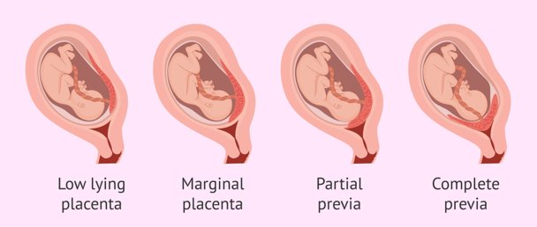
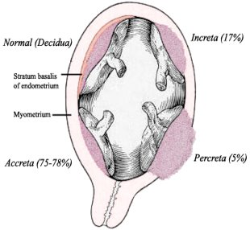
Anomalii de pozitie si de aderenta ale placentei​
In timpul examinarii trebuie descrise localizarea placentei si raportul cu orificiul cervical intern. ​
Gravidele cu uter cicatriceal si placentatie anterioara joasa sau praevia prezinta un risc crescut pentru dezvoltarea unei aderente placentare anormale.​
​

Slide 9
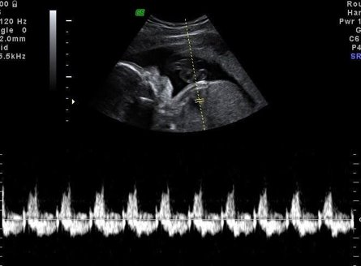
Ecografia de screening din trimestrul 3 ar trebui sa cuprinda ​
Confirmarea fatului viu
Confirmarea fatului viu se face prin evidentierea batailor cordului fetal (BCF) in timp real si masurarea frecventei acestora.
Intr-o sarcina multipla acestea trebuie evaluate la fiecare fat.
Ritm cardiac fetal: 110-160 b/min

Slide 10
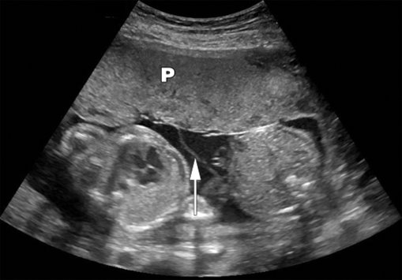
2. Detereminarea numarului de feti vii​
​ In sarcina multipla se incearca determinarea amniocitatea si precizarea corionicitatii, in cazul in care nu au fost stabilite in trimestrul 1​

Slide 11
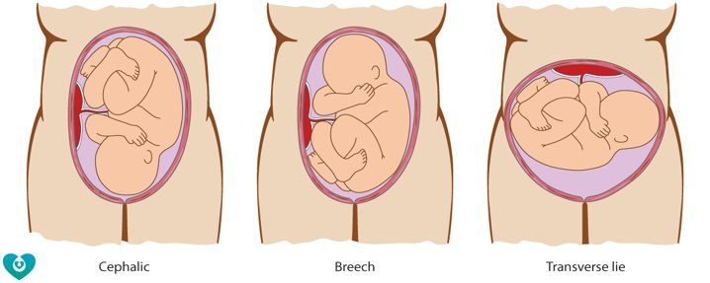
3. Prezentația
Prezentatia este partea fatului care vine in contact cu stramtoarea superioara ​
Este importanta pentru mecanismul travaliului si mod de nastere ales.​

Slide 12
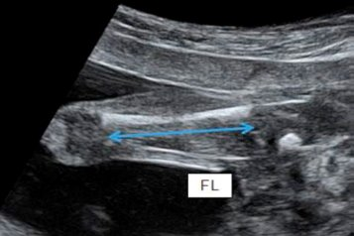
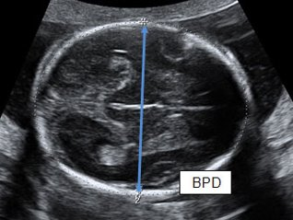
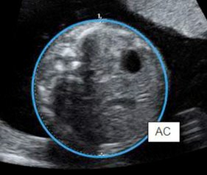
4. Evaluarea dezvoltării fetale
Se masoara: ​
Diametrul biparietal (BPD)​
Circumferinta craniana (HC)​
Circumferinta abdominala (AC)​
Lungimea femurului (FL)

Slide 13
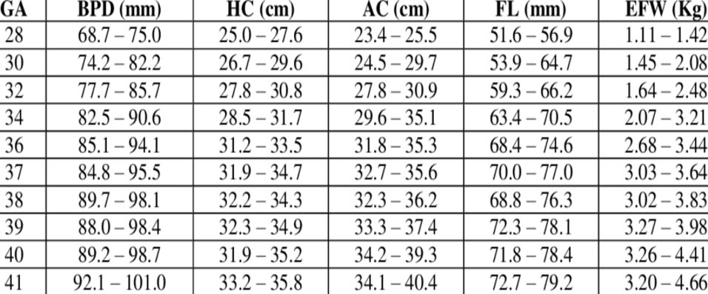
Valori normale pentru biometria fetală
Valori normale pentru mă

Slide 14
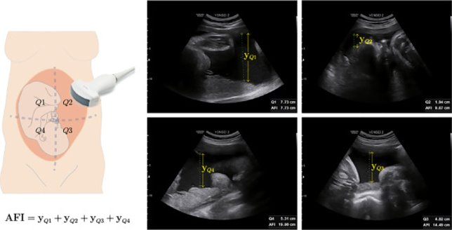
5. Anexele fetale
Lichidul amniotic: ​
Se observa cantitatea lichidului amniotic (indexul lichidului amniotic – AFI) si aspectul acestuia

Slide 15
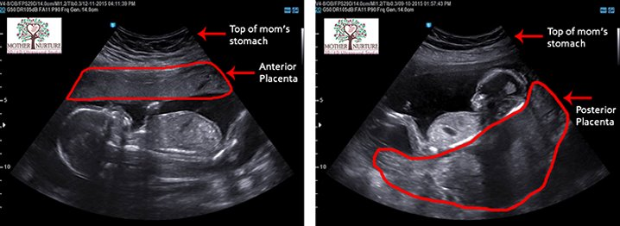
Placenta​
Se precizeaza localizarea, prezenta de anomalii structurale, semne de aderenta anormala ​

Slide 16
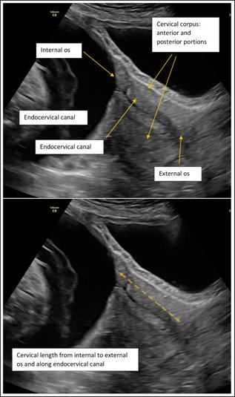
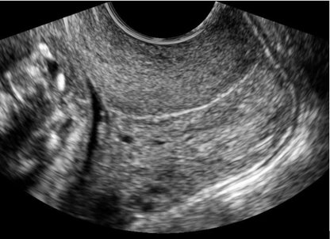
6. Colul uterin
Examinat transvaginal​
In special la pacientele cu antecedente de nastere prematura​
Pacientele cu simptomatologie in sarcina curenta ​
Lungimea canalului cervical se masaora in mm (>25 mm)​

Slide 17
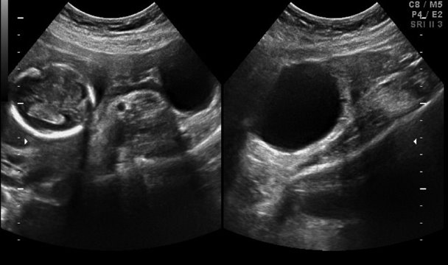
7. Anomalii evidente ale OGI materne​
In sarcina avansata evaluarea detaliata a organelor interne materne nu este posibila.​
Prezenta tumorilor voluminoase de corp sau col uterin ar trebui semnalata. ​

Slide 18
Proiect: „Dezvoltarea unui sistem regional de centre medicale de excelenţă în screening prenatal în Regiunea de Vest”, Cod SMIS 149478
Vă mulţumesc!
Proiect cofinanţat din Fondul Social European prin Programul Operaţional Capital Uman 2014-2020
Conţinutul acestui material nu reprezintă în mod obligatoriu poziţia oficială a Uniunii Europene sau a Guvernului României.

